Slide 1
Обзор цифровых ресурсов для формирования читательской грамотности (сайт издательства «Просвещение» и РЭШ)

Slide 2
Интернет-ресурсы, контент которых можно использовать для развития и оценки функциональной грамотности обучающихся:
1. Электронный банк заданий: https://fg.resh.edu.ru/.
2. Общероссийская оценка по модели PISA. Вебинар для образовательных организаций (25.09.2020). Презентация платформы «Электронный банк тренировочных заданий по оценке функциональной грамотности» https://fioco.ru/vebinar-shkoly-ocenka-pisa.
3. Открытые задания https://fioco.ru/примеры-задач-pisa.
Банк заданий PISA. Мастер-классы PISA.Онлайн-курсы повышения квалификации при подготовке к PISA.
4. Примеры открытых заданий PISA по читательской, математической, естественнонаучной, финансовой грамотности и заданий по совместному решению задач http://center-imc.ru/wp-content/uploads/2020/02/10120.pdf
6. Демонстрационные материалы для оценки функциональной грамотности учащихся 5 и 7 классов http://skiv.instrao.ru/support/demonstratsionnye-materialya/.
7. Вебинары Академии «Просвещение» для педагогов по формированию функциональной грамотности обучающихся

Slide 4
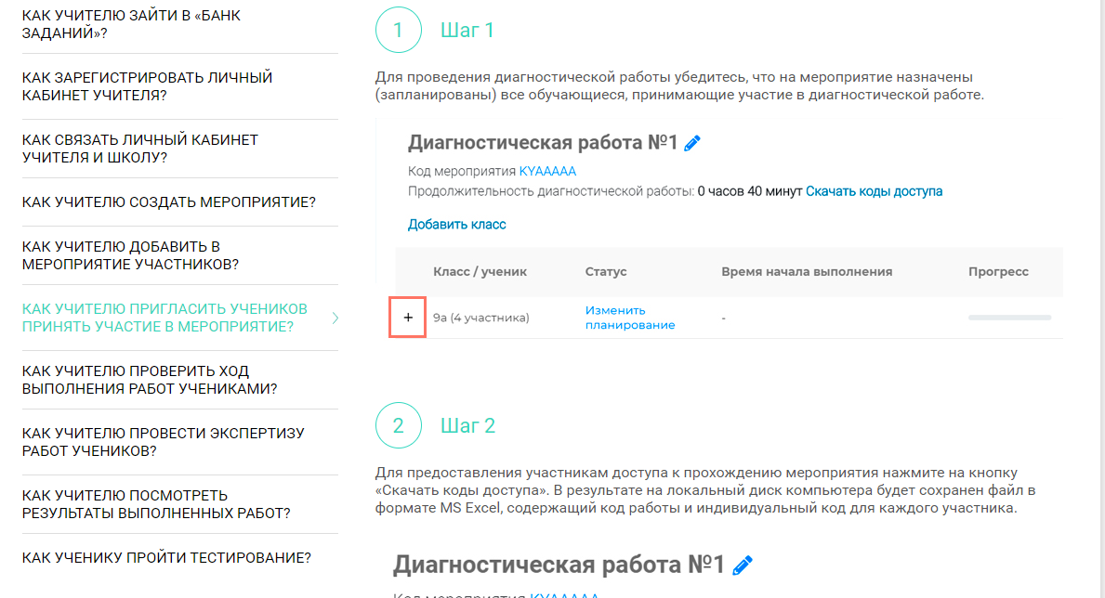

Slide 6
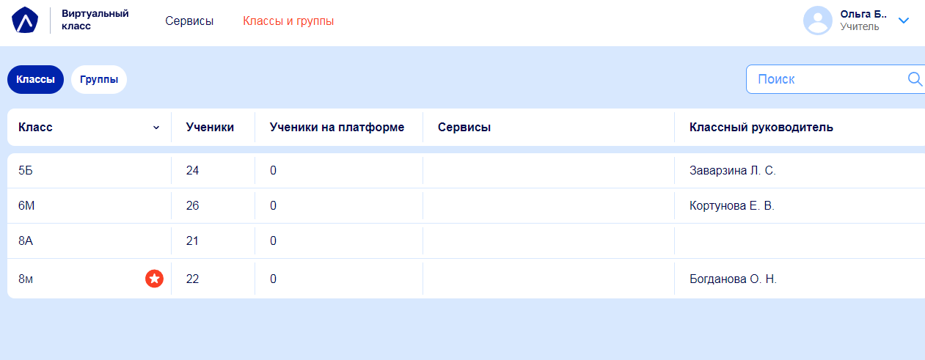

Slide 7
